Slide 1

РУКОВОДИТЕЛЬ
УФНС РОССИИ ПО РЕСПУБЛИКЕ ТАТАРСТАН
М.А. САФИУЛЛИН
ФЕДЕРАЛЬНАЯ НАЛОГОВАЯ СЛУЖБА
О применении с 1 июля 2022 года
специального налогового режима
«Автоматизированная упрощенная система налогообложения»

Slide 2
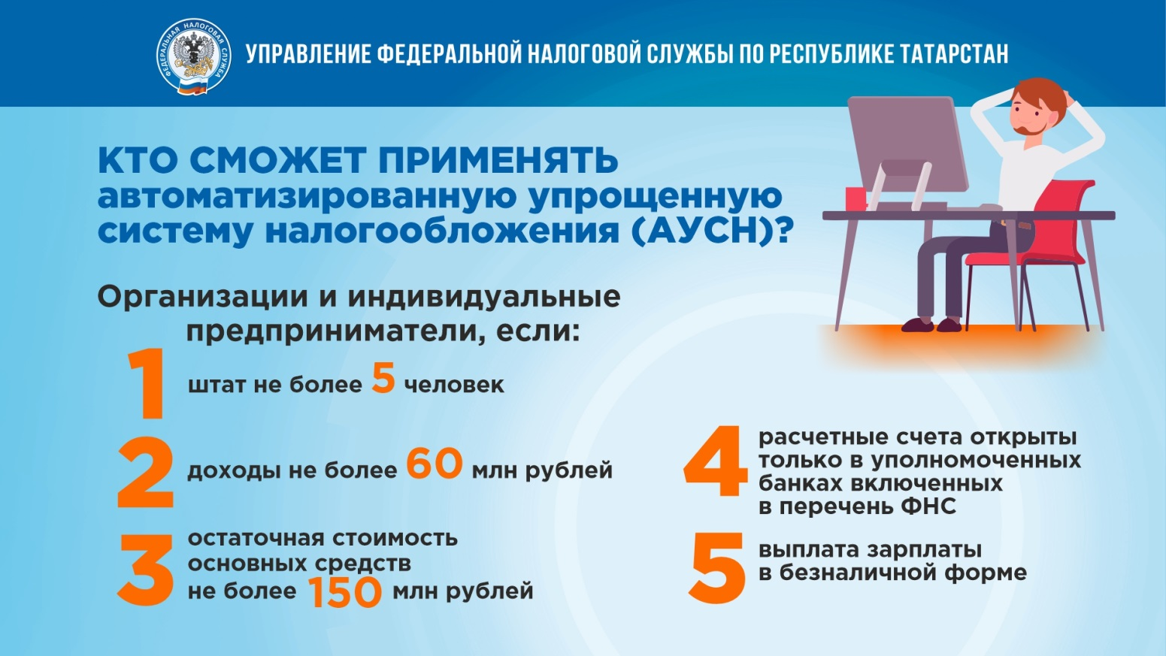
2
2
1

Slide 3
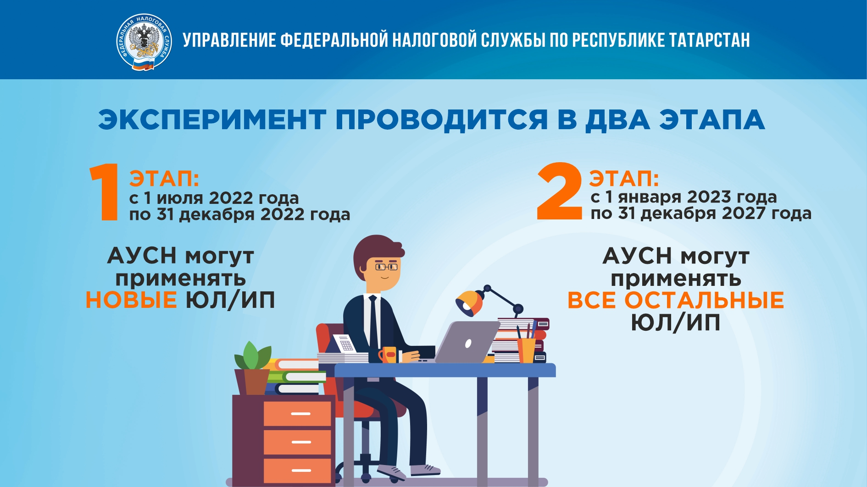
3
2

Slide 4
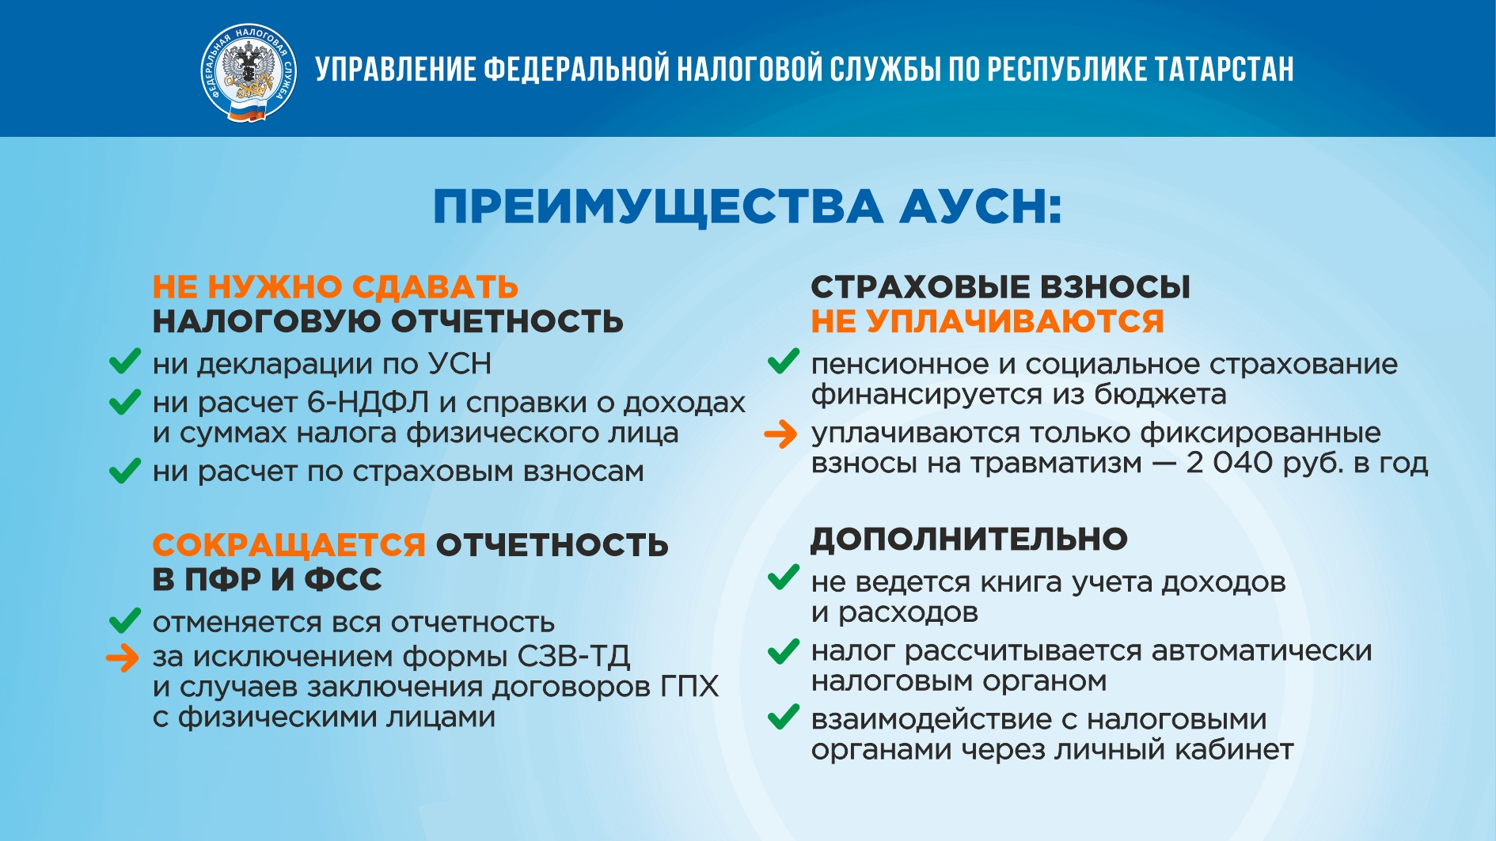
4
3

Slide 5
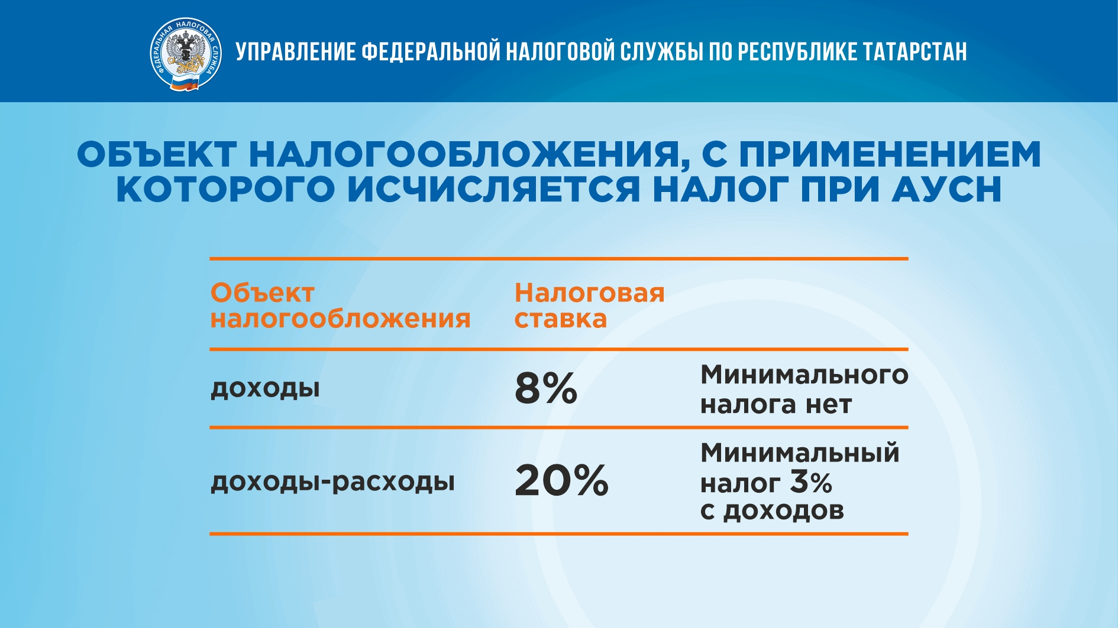
5
4

Slide 6
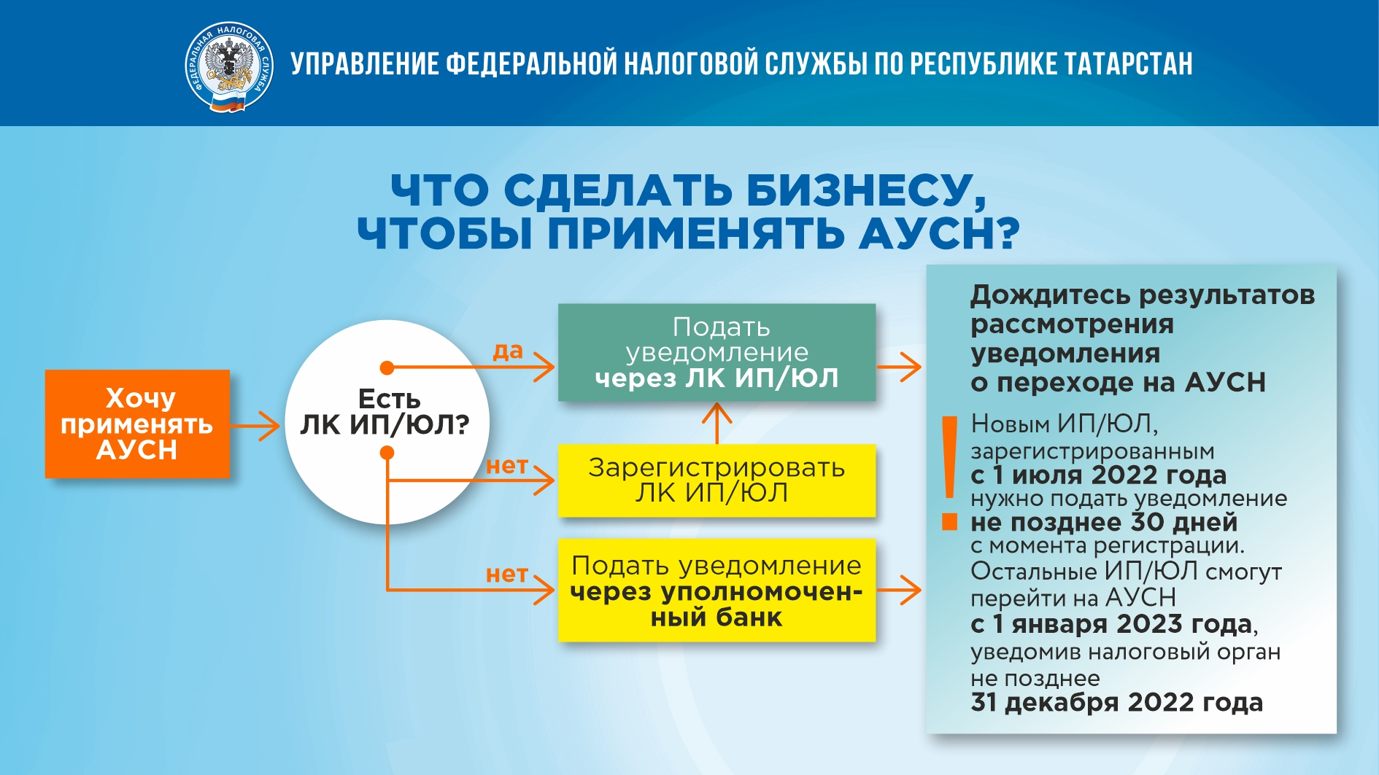
5
6

Slide 7
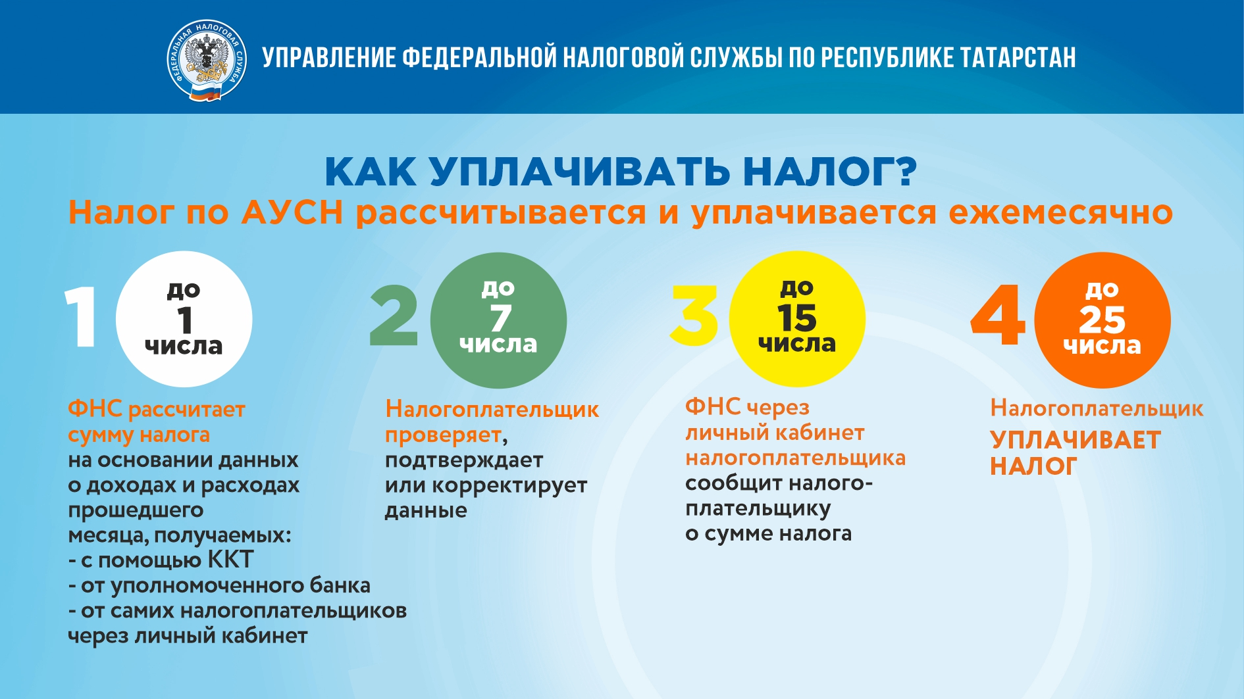
6
7
7

Slide 8
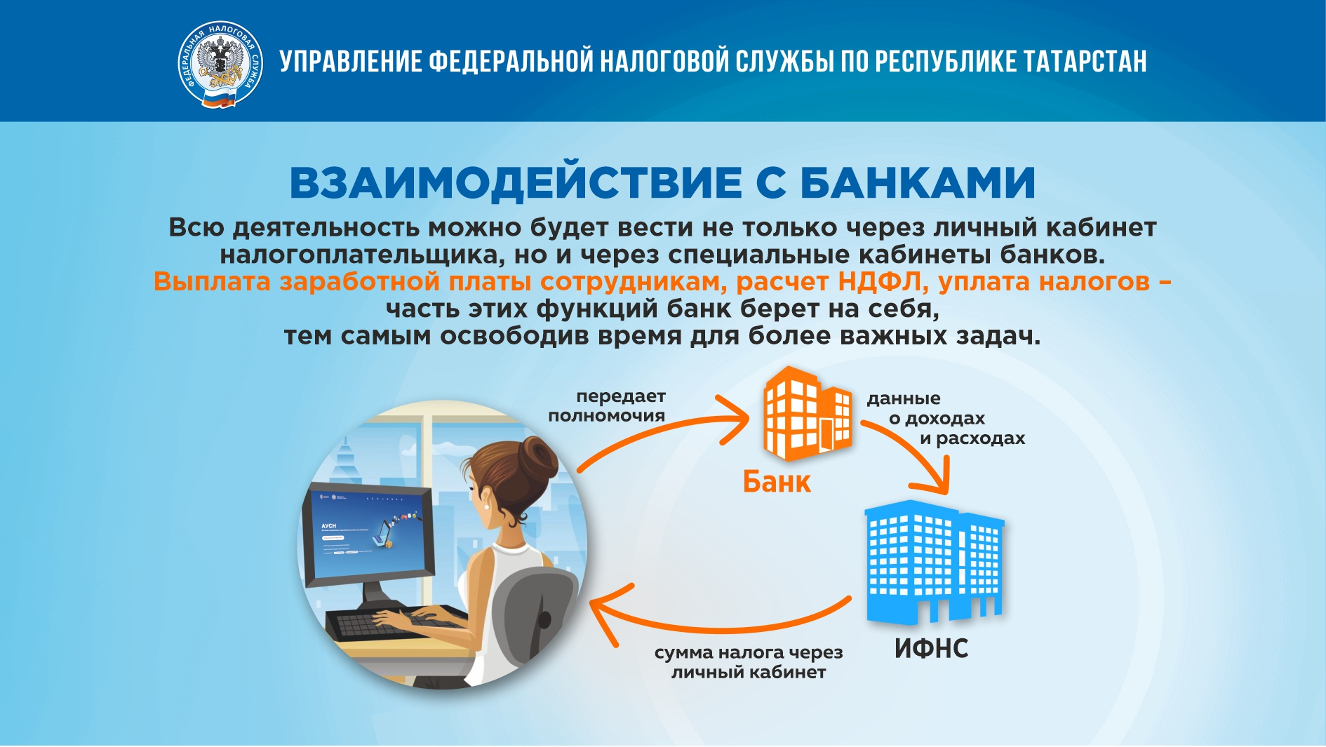
8
8
8

Slide 9
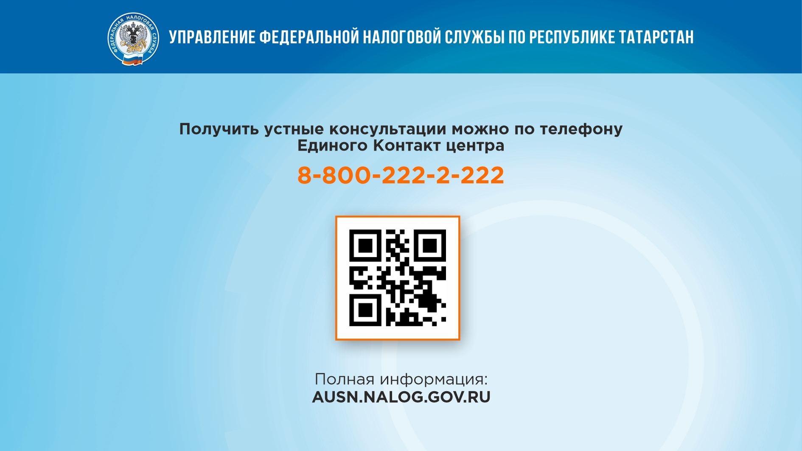
9
9

